Slide 1


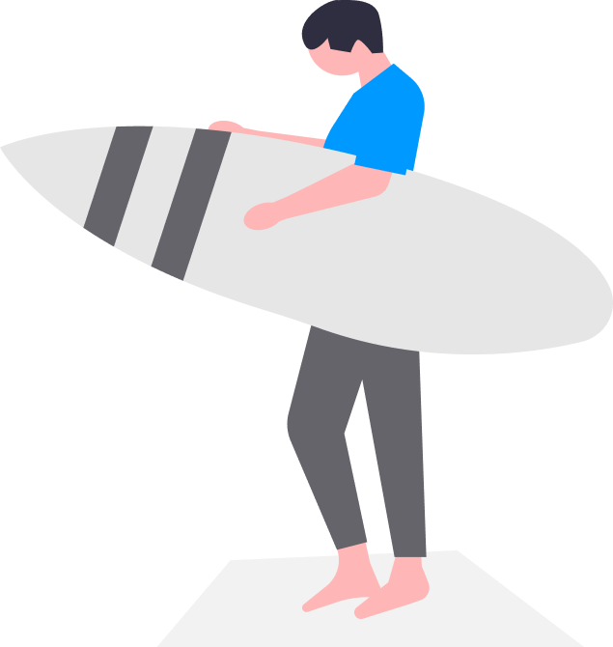
MyWave
Fast & Furious
851985 Selim Abed
879485 Tommaso Muggeri
851678 Proskurniak Valentyn
886517 Vigani Agostino

Slide 2



FUNZIONALITÀ
Trova e fatti consigliare
nuovi posti dove surfare
Visualizza i dettagli dei tuoi luoghi
preferiti e pianifica la tua prossima escursione
Personalizza quali dettagli visualizzare per
rendere unica l’esperienza di utilizzo

Slide 3
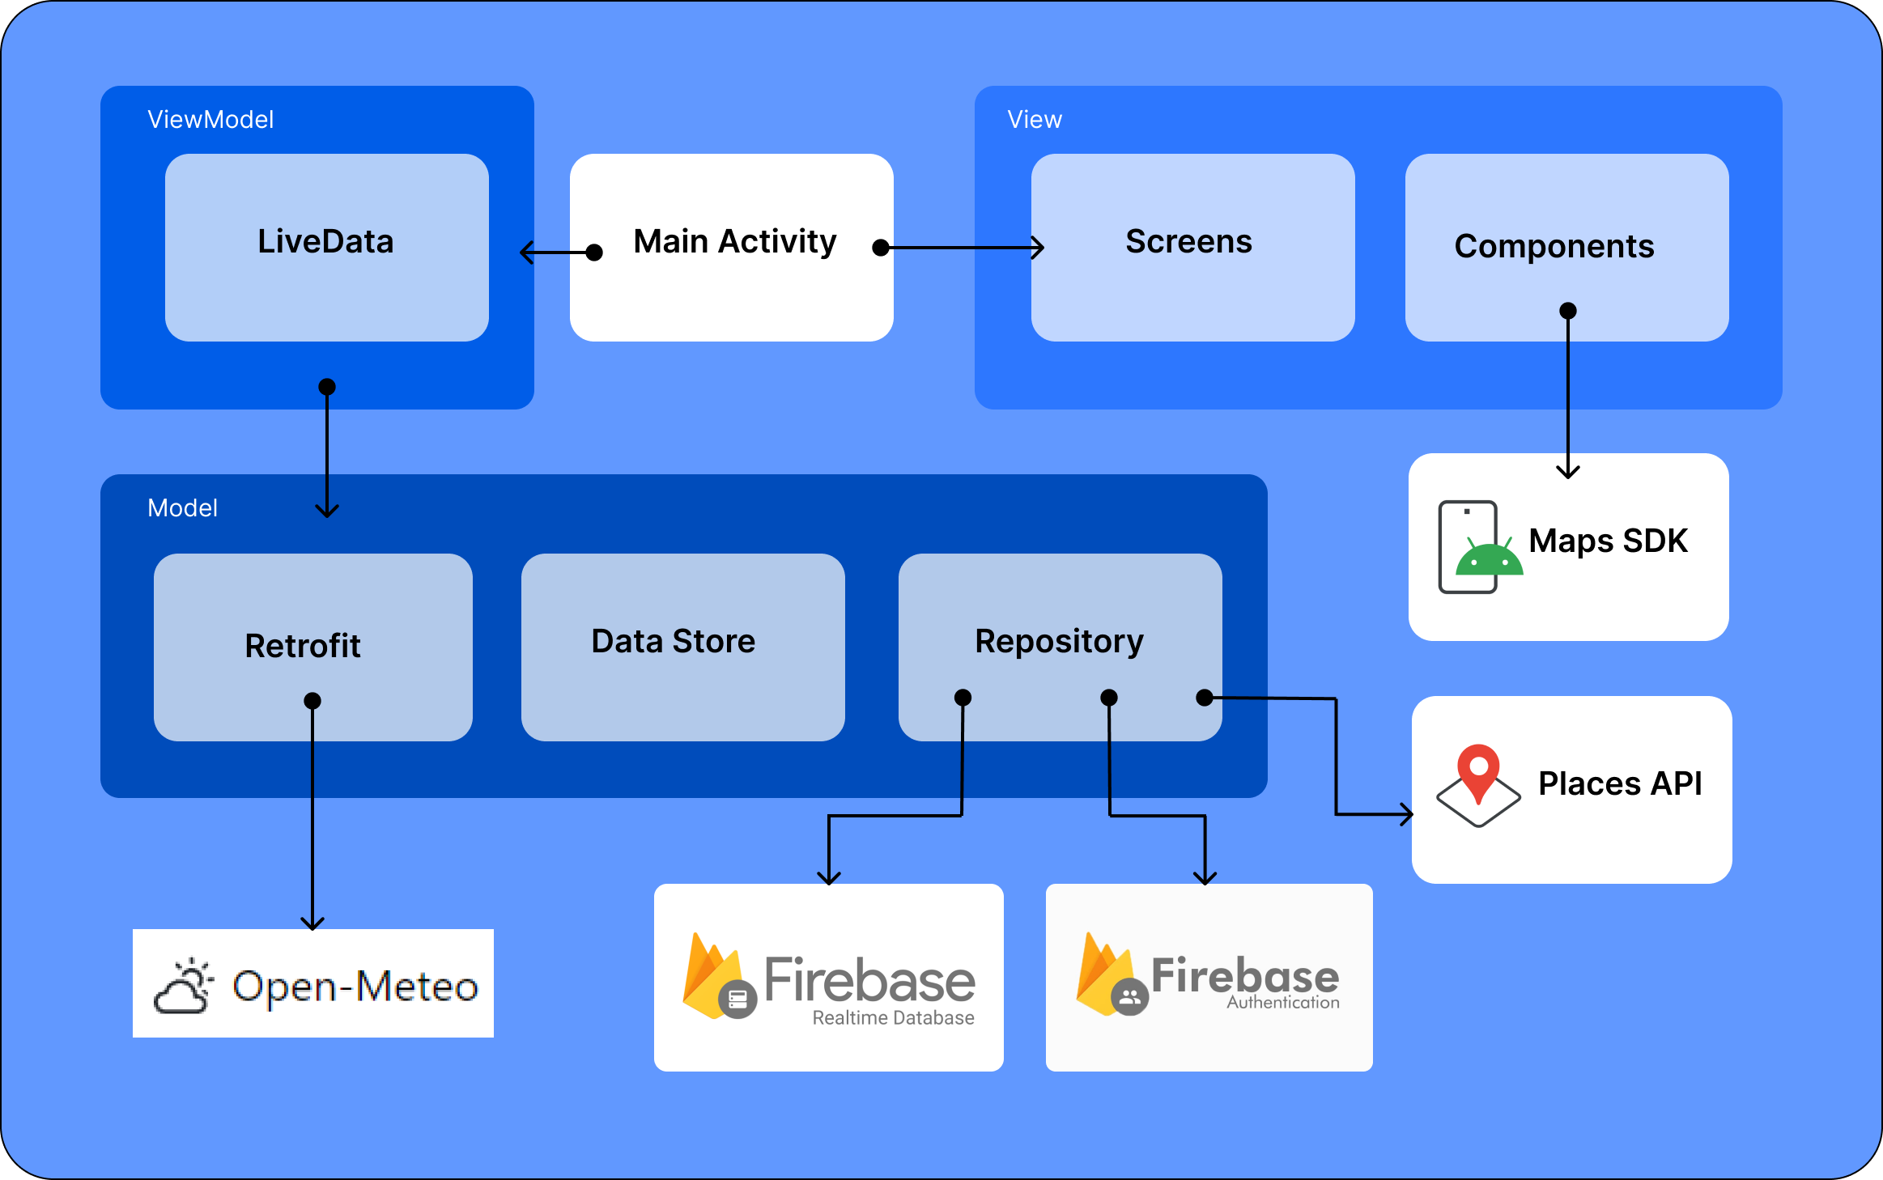
ARCHITETTURA

